Slide 1
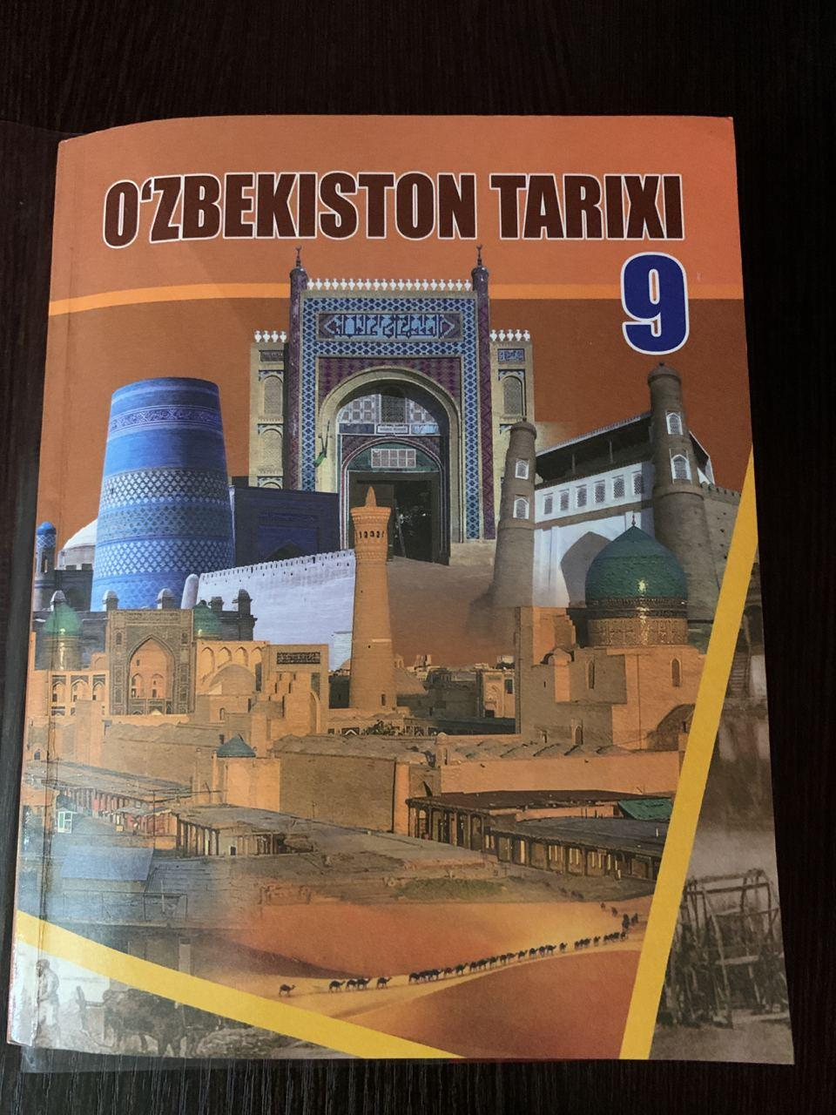
O‘zbekiston tarixi
9
sinf
Mavzu:
O‘tilgan mavzularni takrorlash

Slide 2
Takrorlash mavzulari
XIX asr o‘rtalarida O‘rta Osiyo davlatlarining hududi va aholisi
XIX asr o‘rtalarida o‘zbek xonliklarining ma’muriy boshqaruv tizimi
XIX asr o‘rtalarida o‘zbek xonliklarining ijtimoiy-iqtisodiy hayoti
XIX asr o‘rtalarida O‘rta Osiyo aholisining madaniy hayoti

Slide 3
Buxoro amirligidagi mansablarni to‘g‘ri joylashtiring
QO‘SHBEGI
Oliy hukmdor farmonlarini e’lon qiluvchi amaldor
DODHOH
Bosh vazir
PARVONACHI
Vaqf ishlari va mulklari bilan shug‘ullangan shaxs
SADR
fuqarolarning arz va shikoyatlarini tinglovchi va hal etuvchi amaldor

Slide 4
Xiva xonligidagi amaldorlar
MEHTAR
soqchi, xon amri va farmonlarini ijrochilarga yetkazuvchi. Hukmdorning shaxsiy topshirig‘ini bajaruvchi
OTALIQ
Xon xazinasi uchun ma’sul shaxs
YASOVUL
Bosh vazir
DEVONBEGI
shahzodalarga murabbiy etib tayinlanganlar

Slide 5
Xotirani tekshir
1756-1920-yillarda | Buxoro amirligida | Mang‘itlar sulolasi
1770-1920-yillarda | Xiva xonligida | Qo‘ng‘irotlar sulolasi
1710-1876-yillarda | Qo‘qon xonligida | Minglar sulolasi
1809-1874-yillarda | Ogahiy | yashab ijod qilgan.
?
?
?
?

Slide 6
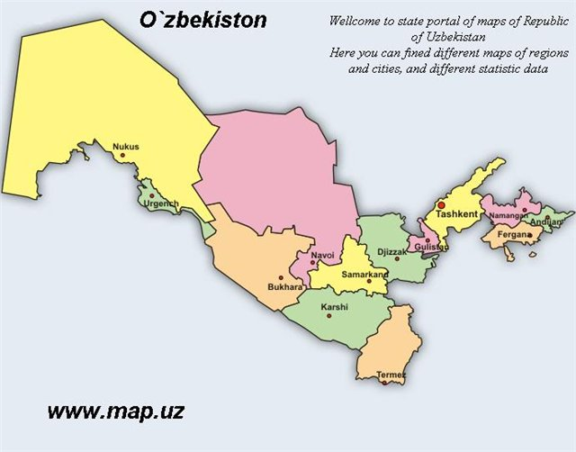
Xarita bilan ishlang
2 mln. aholi yashagan
800 ming aholi yashagan.
3 mln. aholi yashagan.
Qo‘ng‘irot bekligi.
Marg‘ilon shahri.
- Sherobod shahri.

Slide 7
XATOLIKNI ANIQLANG
Tarixiy insho
Madrasalarda o‘qish muddati sentabr oyining ikkinchi yarmida boshlanib, may oyining oxiriga qadar davom etgan. Shu tariqa o‘qish muddati 9 oy davom etgan.
1- Buxoro xonligi;
2- Xiva xonligi;
3- Qo‘qon xonligi.
Buxoro amirligida oliy hukmdor devonbegi hisoblangan. Uning hokimiyati avloddan avlodga o‘tgan.
Qoqon xonligida oliy hukmdor amir hisoblangan. Qo‘qon davlati qo‘ng‘irotlar sulolasi tomonidan boshqarilgan. Davlatning ma’muriy markazi Andijon shahri hisoblangan.

Slide 8
MUSTAQIL BAJARISH UCHUN TOPSHIRIQ:
Quyida keltirilgan so‘zlardan foydalanib tarixiy matn tuzing
27 ta beklik
18 ta beklik
15 ta beklik
Ogahiy
Ahmad Donish
Xudoyorxon saroyi
Muhammad Rahimxon madrasasi

